Slide 1
디지털 기술 적응을 위한 교육용 시뮬레이션
캡스톤디자인2 중간발표
user_2024 | 이선민 김미현 박수영

Slide 2
목차
캡스톤디자인2 중간발표
user_2024 | 이선민 김미현 박수영
1. 배경과 목표
2. 현재 진행 상황
3. 향후 일정
4. Q&A

Slide 3
캡스톤디자인2 중간발표
1. 배경과 목표
배경
현재 디지털 기술 관련 교육의 문제점
“교육 효과가 크지 않다”, “접근성이 떨어진다”
다양한 디지털 서비스를 쉽게 이해하고 익힐 수 있도록 돕는 교육용 프로그램의 필요성

Slide 4
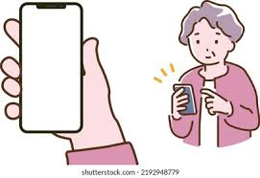
캡스톤디자인2 중간발표
1. 배경과 목표
목표
: 키오스크, 모바일 교통 어플리케이션의 사용법을 쉽게 익힐 수 있는 교육용 시뮬레이션 프로그램

Slide 5
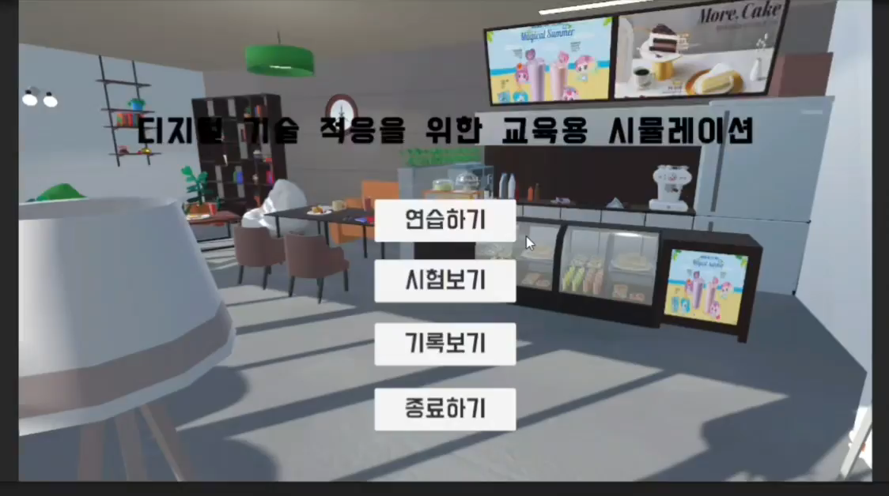
캡스톤디자인2 중간발표
2. 현재 진행 상황
Notes:
최종 발표 때까지 계획하고 있는 시스템 구성도

Slide 6
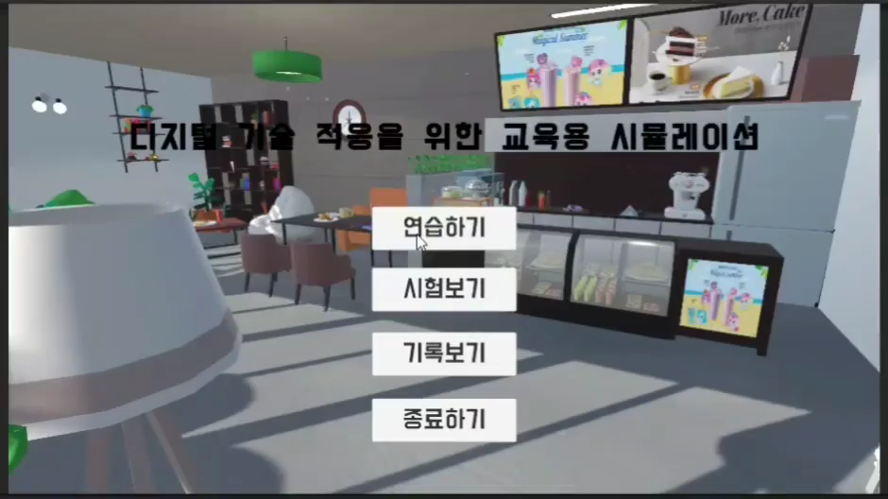
캡스톤디자인2 중간발표
2. 현재 진행 상황
Notes:
최종 발표 때까지 계획하고 있는 시스템 구성도

Slide 7
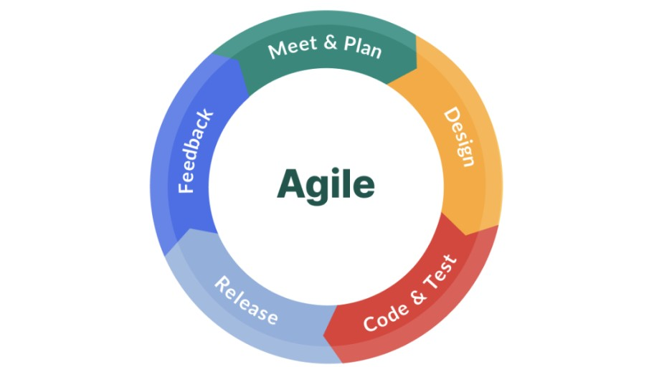
캡스톤디자인2 중간발표
2. 현재 진행 상황
역할
이선민 (서버)
DB 서버
김미현 (유니티)
시나리오
박수영 (유니티)
시나리오
맵
Notes:
이것도 분량이 없어서 넣었는데 괜찮아?

Slide 8
캡스톤디자인2 중간발표
2. 현재 진행 상황
유니티
한글패치 ->종종 글자가 출력되지 않는 버그가 발생함
스크립트 정리
맵 개발
- 연습하기
키오스크-카페: 좌석에 앉아 메뉴를 기다리게 하기, 키오스크에 카드를 넣거나 영수증이 출력되는 기능 추가
교통-택시: 택시 호출하는 과정 추가
- 시험보기
맵 연결, 키보드로 움직이기 가능(키보드 사용 어려움을 고려해 버튼으로 이동 가능), 동영상 속 택시타기 등 버튼에 가까이 가면 해당 모드의 시험 시작

Slide 9
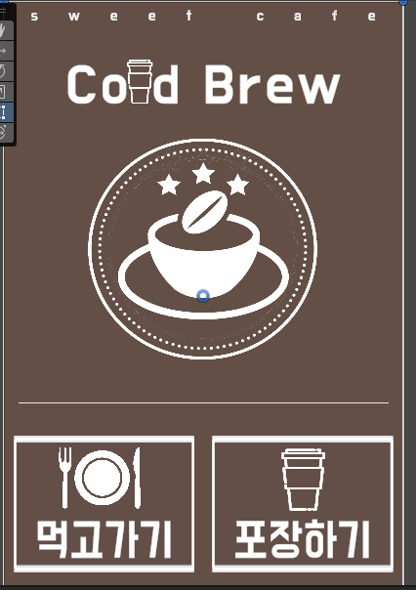
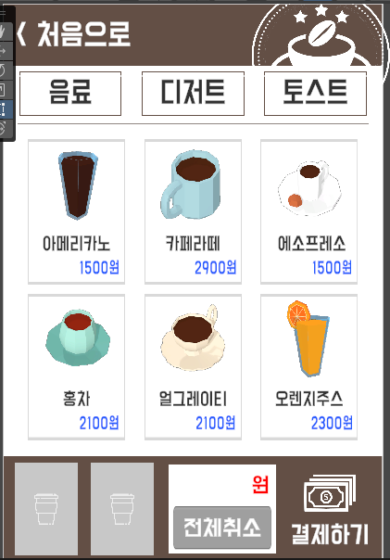
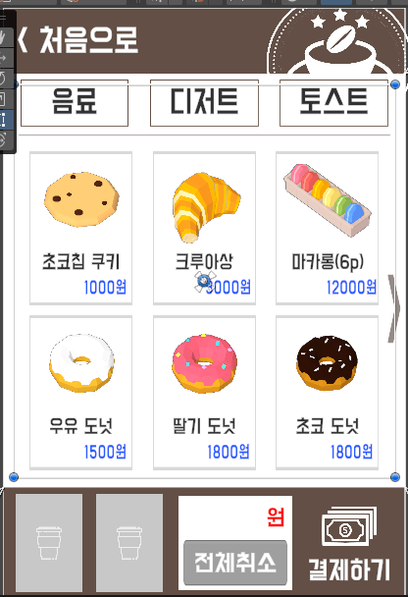
캡스톤디자인2 중간발표
2. 현재 진행 상황
유니티
4. 추가
저작권 문제로 디지털 기기 화면 재구성
(키오스크 카페 -> 에셋 이미지 / 교통 어플 -> 무료 이미지 사용)
서버
1. 프로그램 실행 시 랜덤코드 부여
2. DB쿼리 생성
3. 유니티와 서버 데이터 교환

Slide 10
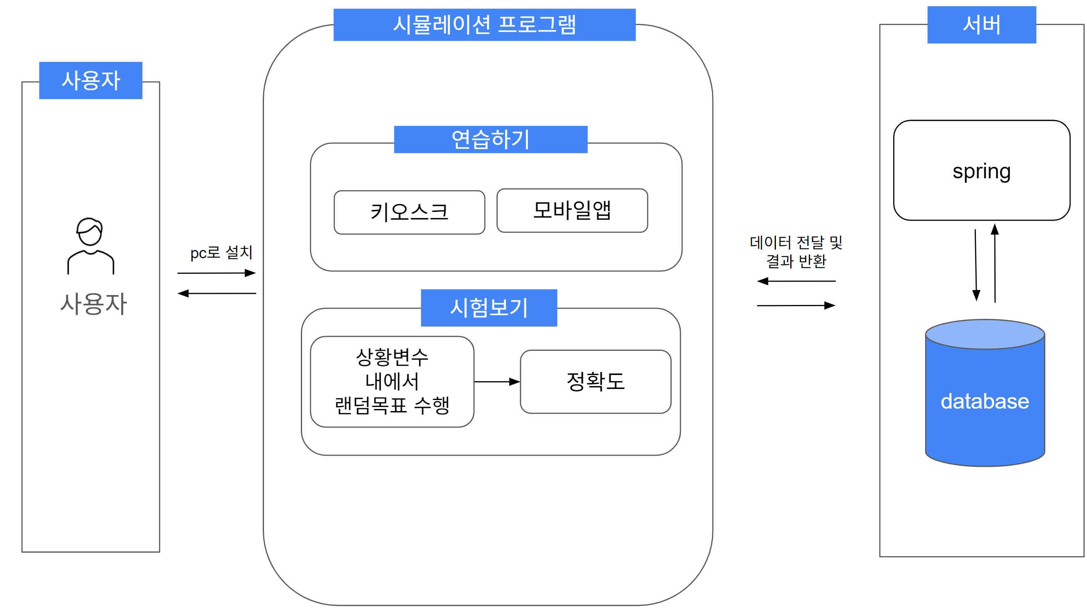
캡스톤디자인2 중간발표
2. 현재 진행 상황
시스템 구성도
Notes:
분량이 너무 없어서 현재까지 진행된 상황 시스템 구성도로 표현했다고 말하려고 넣었는데 괜찮아?

Slide 11
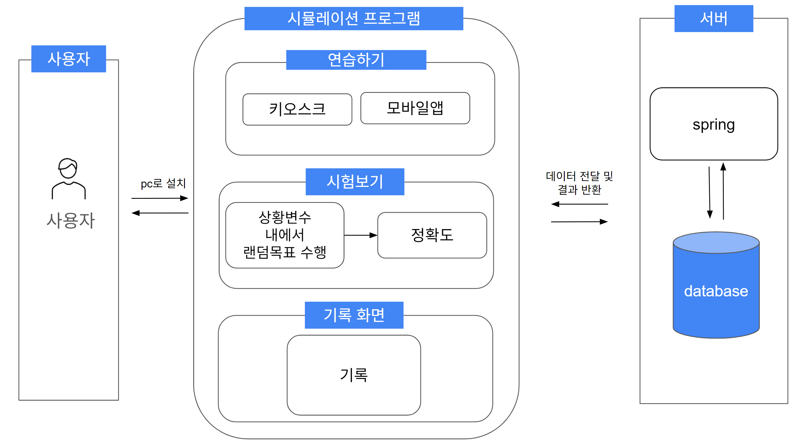
캡스톤디자인2 중간발표
2. 현재 진행 상황
시스템 구성도
Notes:
분량이 너무 없어서 현재까지 진행된 상황 시스템 구성도로 표현했다고 말하려고 넣었는데 괜찮아?

Slide 12
캡스톤디자인2 중간발표
3. 향후일정
9월
unity
한글패치 및 이유를 알 수 없는 오류 해결
실전연습 모드 개발
중간발표 피드백 반영
server
실전연습모드 기록 측정
전송 & 저장
기록 업데이트
10월
unity
음향효과 추가
기록 확인 모드 개발
최종 테스트
server
DB 기록관리
최종발표

Slide 13
Q&A
캡스톤디자인2 중간발표
user_2024 | 이선민 김미현 박수영

Slide 14
지금까지 경청해주셔서 감사합니다
캡스톤디자인2 중간발표
user_2024 | 이선민 김미현 박수영

